Slide 1
Методический аппарат учебника
«История нашего края. Республика Башкортостан»
Мухаметова Ильгиза Исангуловна – методист, соавтор учебников

Slide 2
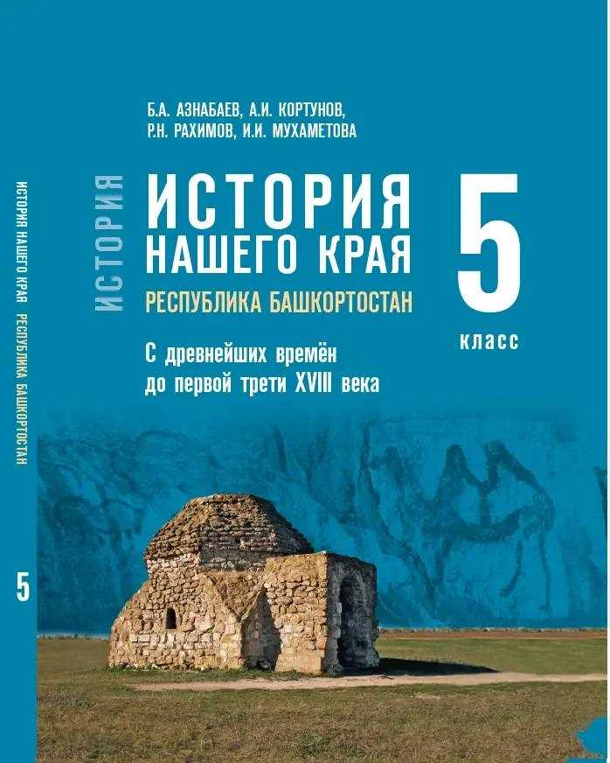

Notes:
Самые первые и самые ранние представления о красоте природных богатств своего родного края, о людях труда, о воинах и защитниках родной земли, о нормах морали и нравственности, которыми руководствовались люди, жившие на конкретной территории, учащиеся получают на уроках истории. Знания, полученные ими на протяжении всей дальнейшей жизни, они будут соотносить с понятиями и образами, полученными ранее. Полюбить Отечество невозможно, не зная и не имея фрагментарные представления о малой родине, ее истории, традициях и укладе быта народов ее населяющих, человеческих взаимоотношениях и инфраструктуре.

Slide 3

Приказ Министерства просвещения РФ от 18.12.2025 года
№ 973, согласно которому учебники «История нашего края. Республика Башкортостан» для 5-7 классов включены в Федеральный перечень.

Slide 4
Великий русский художник В.М. Васнецов писал:
«Только больной и плохой человек не помнит и не ценит своего детства, юности. Плох тот народ, который не помнит, не ценит и не любит своей истории».

Slide 5
Методический аппарат учебника
Методический аппарат учебника – это компоненты учебника, которые дополняют основной учебный материал и призваны помочь учащимся в усвоении содержания образования, достижения целей обучения, зафиксированных в программе.
К методическому аппарату относятся вопросы, задания и упражнения, пояснения, памятки, алгоритмы, правила, таблицы, иллюстративный материал, карты и другие элементы.

Slide 6
Методический аппарат учебника
Методический аппарат учебника по учебному курсу «История нашего края. Республика Башкортостан» включает все структурные элементы, направленные на организацию и управление познавательной деятельностью школьников.
Он включает содержание курса, задания, использование исторических карт и работу с источниками.

Slide 7
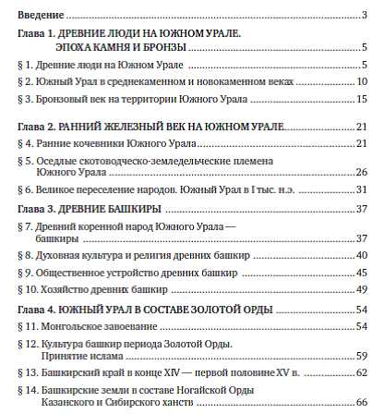

Slide 8
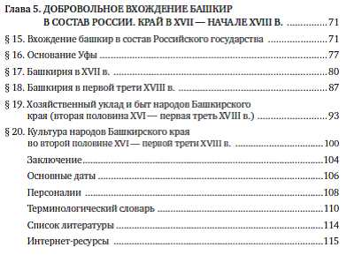

Slide 9
Учебный курс «История нашего края» охватывает историю субъекта Российской Федерации в соответствии с принятой периодизацией исторического процесса.
5 класс – История края в древности (до образования Российского государства или до вхождения края в его состав.
6 класс – История края в Средние века и Новое время (до начала ХХ века).
7 класс – История края в Новейшее время (начало ХХ века – настоящее время)

Slide 10
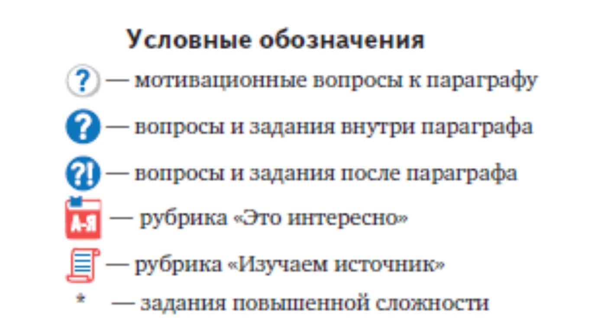
Аппарат ориентировки

Slide 11
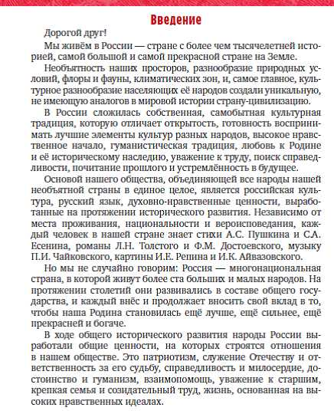
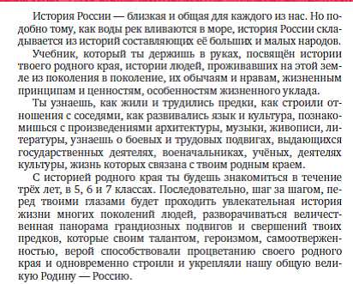

Slide 12
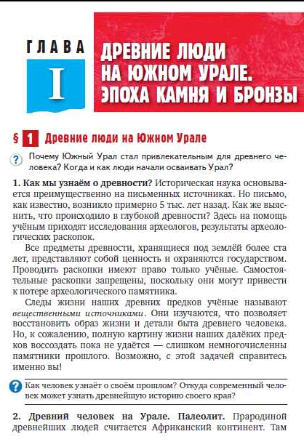
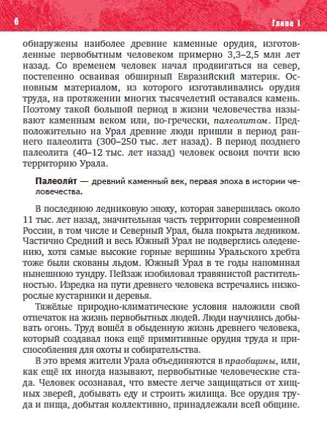
Теоретическая часть учебника

Slide 13
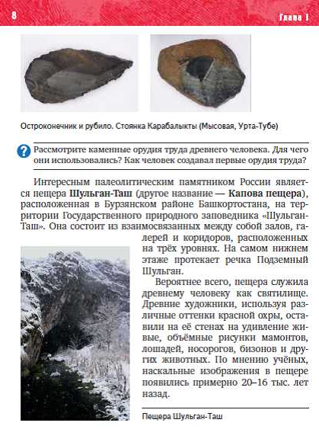
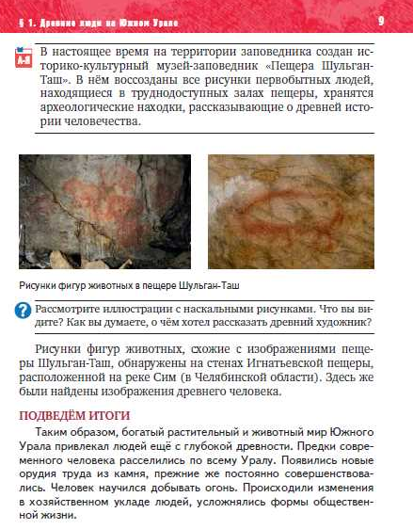

Slide 14
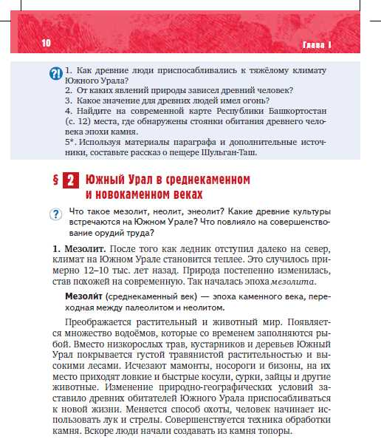

Slide 15

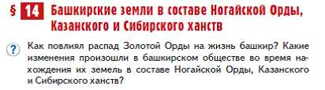

В методическом аппарате представлены:
Ключевые вопросы к каждому параграфу:

Slide 16


В методическом аппарате представлены базовые понятия

Slide 17
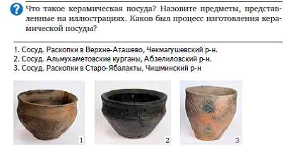
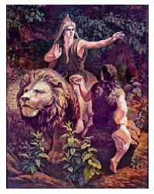
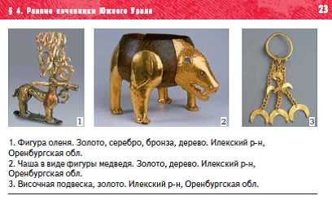
Иллюстративный материал.

Slide 18
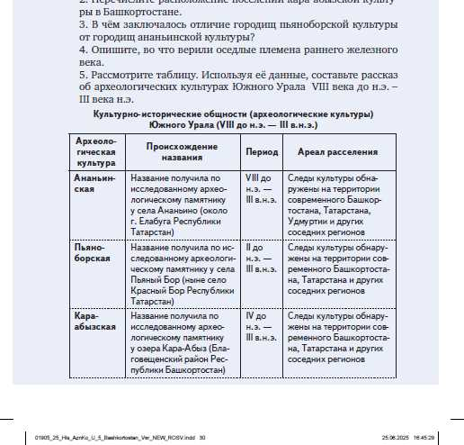
Иллюстративный материал: схемы, таблицы

Slide 19
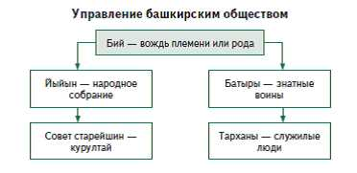
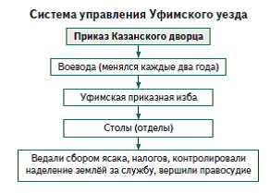
Иллюстративный материал: схемы, таблицы

Slide 20
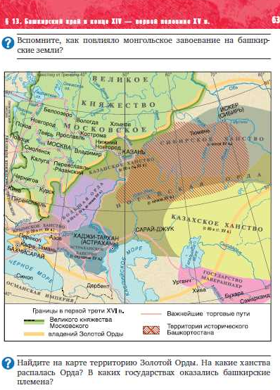

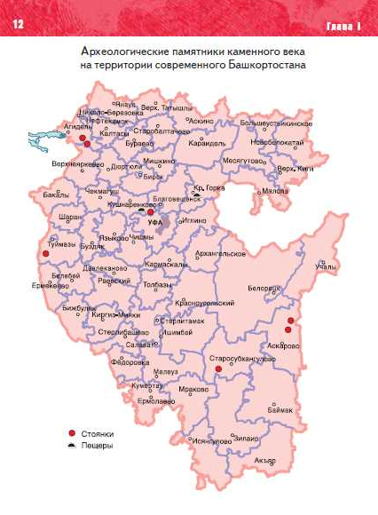
Карты

Slide 21
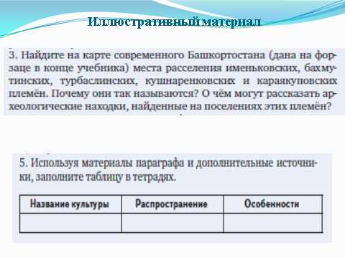

Slide 22
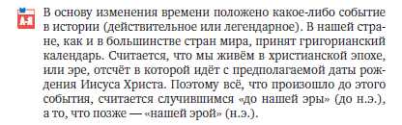
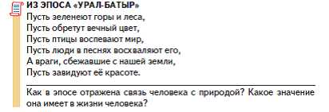
Исторические источники.

Slide 23
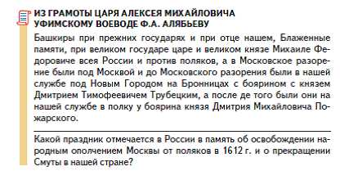

Slide 24
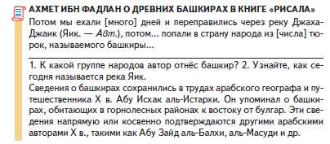
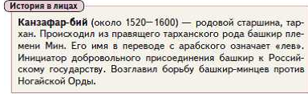

Slide 25

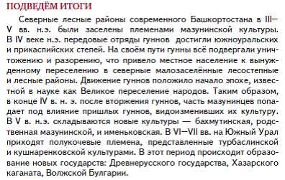
Обобщение изученного на уроке

Slide 26

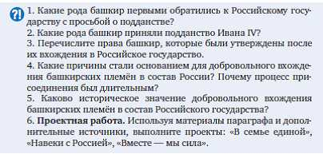
Вопросы и задания

Slide 27
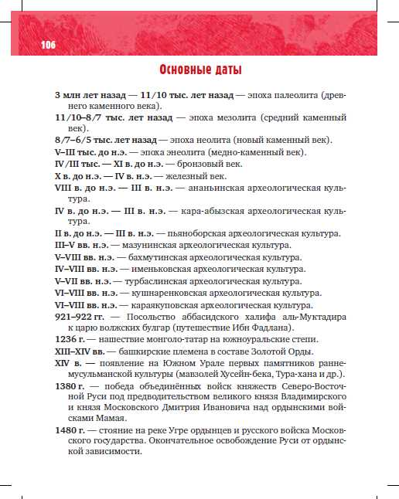
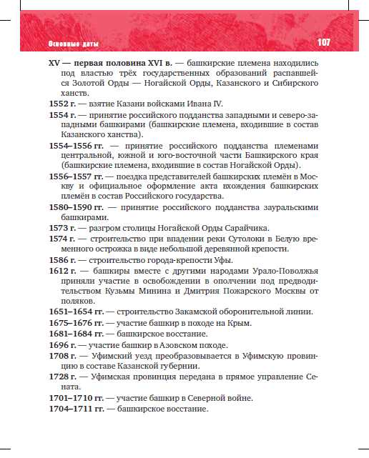

Slide 28
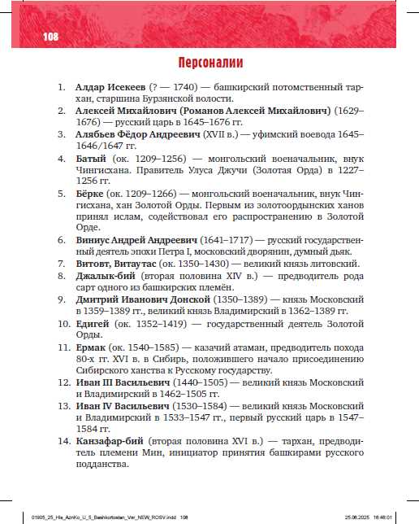
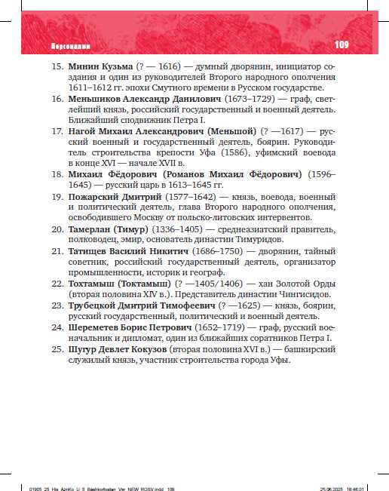

Slide 29
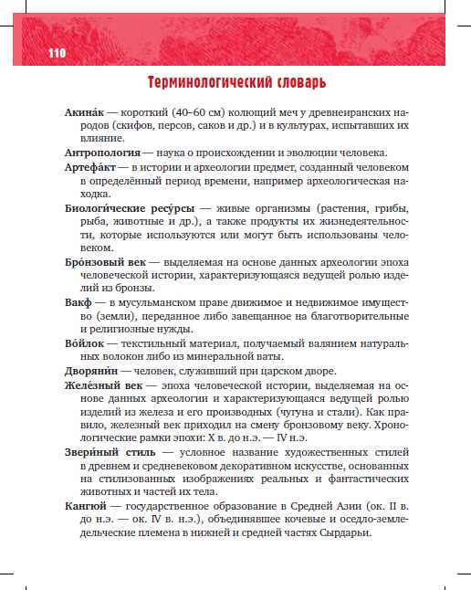

Slide 30
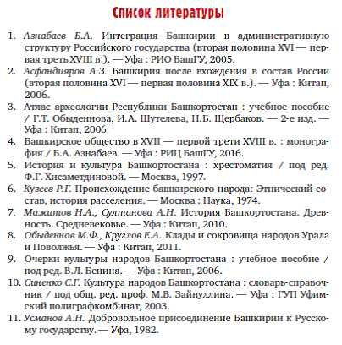

Slide 31
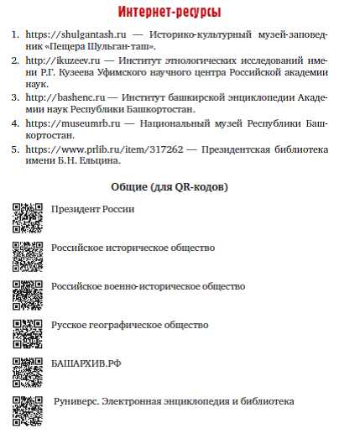

Slide 32
Выводы и обобщения
1. Авторский коллектив учебников «История нашего края. Республика Башкортостан» постарались создать УМК, отвечающий всем требованиям к современному учебнику истории
2. Характер изложения текстов соответствует возрастным особенностям обучающихся
3.Учебники содержат задания, направленные на формирование общепредметных понятий
4.Соблюдается соотношение заданий на воспроизведение учебной информации и на работу с ней (репродуктивные задания по применению УУД)
5. Прослеживаются преемственные связи в обучении истории
6. Содержат элементы исследовательской работы
7. Отличаются наличием и качеством иллюстративного материала.
8. Соответствуют требованиям ФГОС, Историко-культурного стандарта и СанПиНу

Slide 33
Благодарю за внимание!
Успехов в работе!

